Slide 1
第2章 Android开发环境

Slide 2
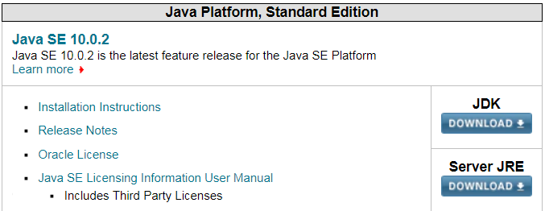
2.1 搭建Android开发环境
2.1.1 JDK
下载
http://www.oracle.com/technetwork/java/javase/downloads/index.html
选择对应JDK下载

Slide 3
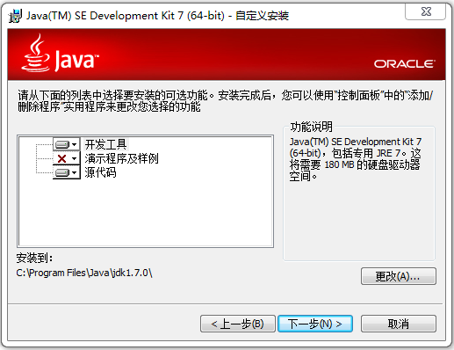
2.1 搭建Android开发环境
2.1.1 JDK
安装
一般情况下保持JDK的默认设置即可

Slide 4
2.1 搭建Android开发环境
2.1.1 JDK
安装
成功安装之后，进行测试是否真的成功安装，点击“开始” -> 运行 -> 输入 CMD，在命令提示符里面输入“java -version”并按回车键，出现下图，即为安装成功。
Notes:
4

Slide 5
2.1 搭建Android开发环境
2.1.1 JDK
配置
JDK安装好后最好设置下相关环境变量。
“我的电脑” -> 属性 -> 高级 -> 环境变量（假设JDK安装在C盘根目录下）。
系统变量->新建->变量名：JAVA_HOME 变量值：C:\jdk1.8.0_74\
系统变量->新建->变量名：CLASSPATH 变量值：.;%JAVA_HOME%\lib
系统变量->编辑->变量名：在Path变量最前面加上：%JAVA_HOME%\bin;

Slide 6
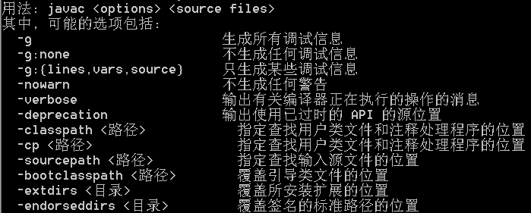
2.1 搭建Android开发环境
2.1.1 JDK
配置
测试环境变量的配置成功与否。在DOS命令行窗口输入“javac”，输出帮助信息即为配置正确。如下图：
Notes:
6

Slide 7
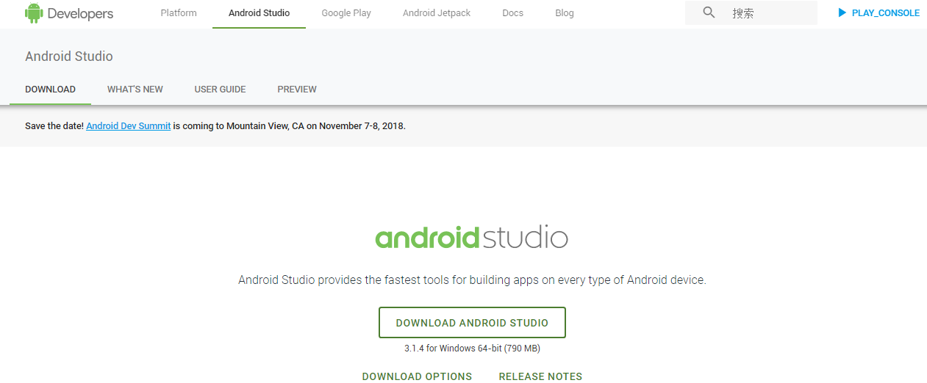
2.1 搭建Android开发环境
2.1.2 Android Studio
下载
官方站点：https://developer.android.google.cn
国内站点：http://www.android-studio.org

Slide 8
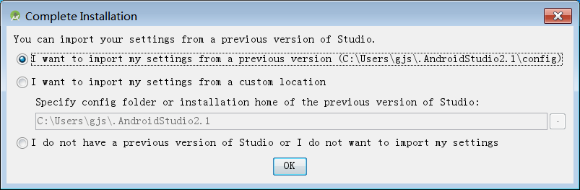
2.1 搭建Android开发环境
2.1.2 Android Studio
配置
首次运行时会问你是否要导入之前的配置。

Slide 9
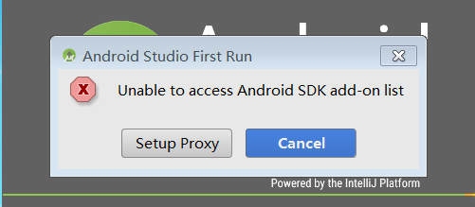
2.1 搭建Android开发环境
2.1.2 Android Studio
配置
在Android Studio安装目录下\bin\idea.properties文件中增加一句：disable.android.first.run=true，表示初次打开AS，不检测SDK及更新。

Slide 10
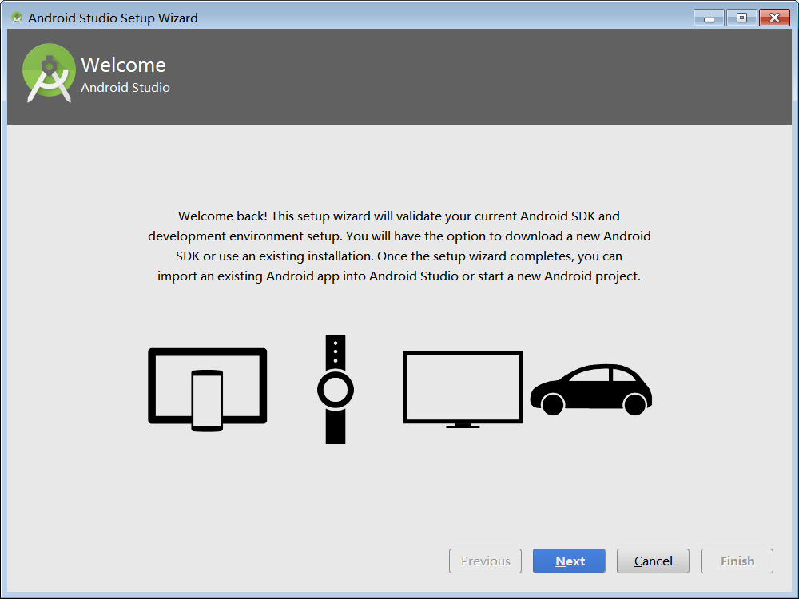
2.1 搭建Android开发环境
2.1.2 Android Studio
配置
进入配置向导

Slide 11
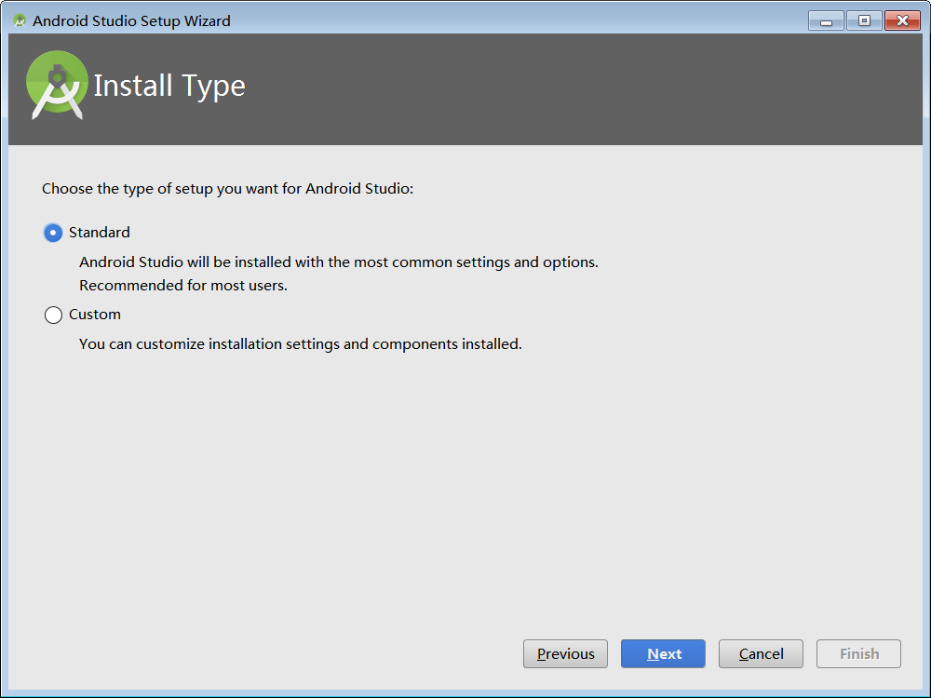
2.1 搭建Android开发环境
2.1.2 Android Studio
配置
选择配置类型

Slide 12
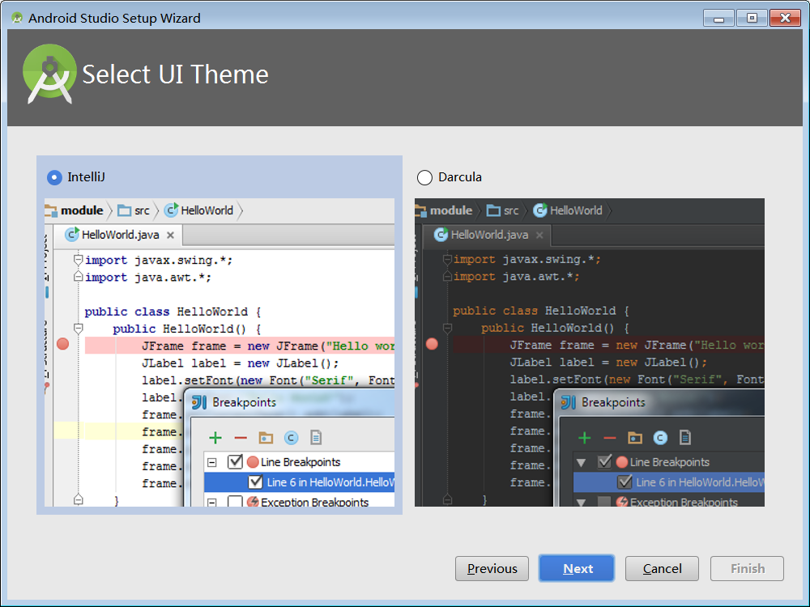
2.1 搭建Android开发环境
2.1.2 Android Studio
配置
选择界面主题

Slide 13
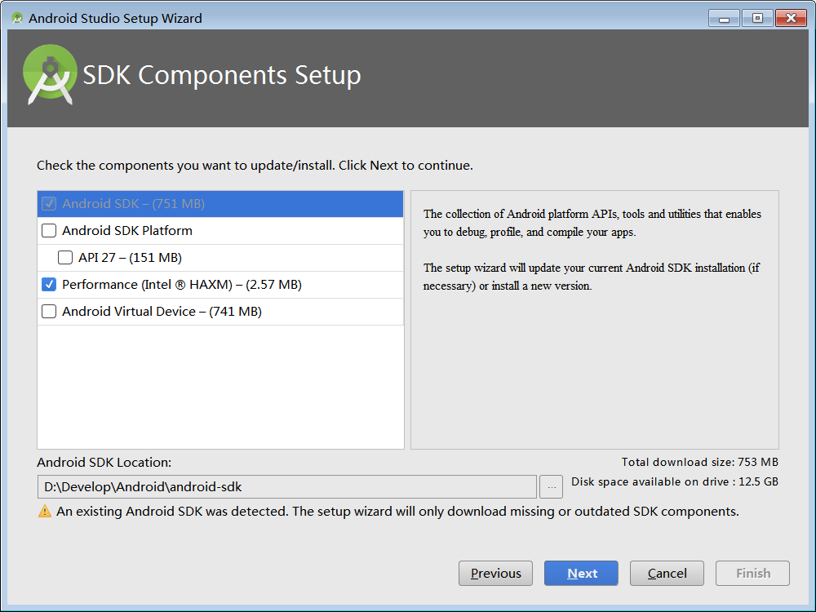
2.1 搭建Android开发环境
2.1.2 Android Studio
配置
SDK组件设置

Slide 14
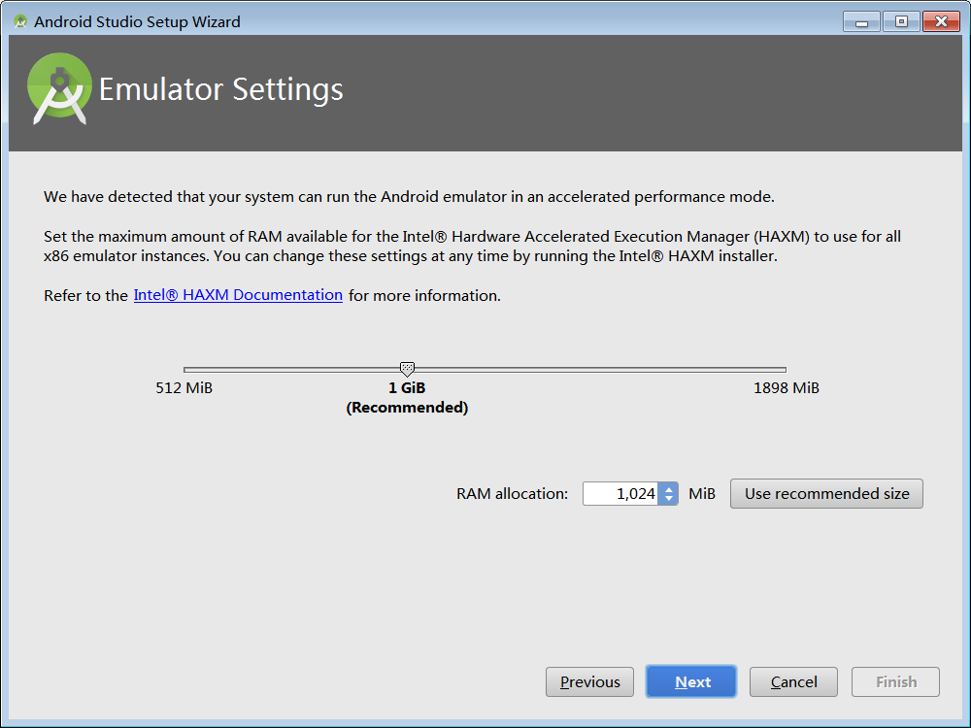
2.1 搭建Android开发环境
2.1.2 Android Studio
配置
模拟器设置

Slide 15
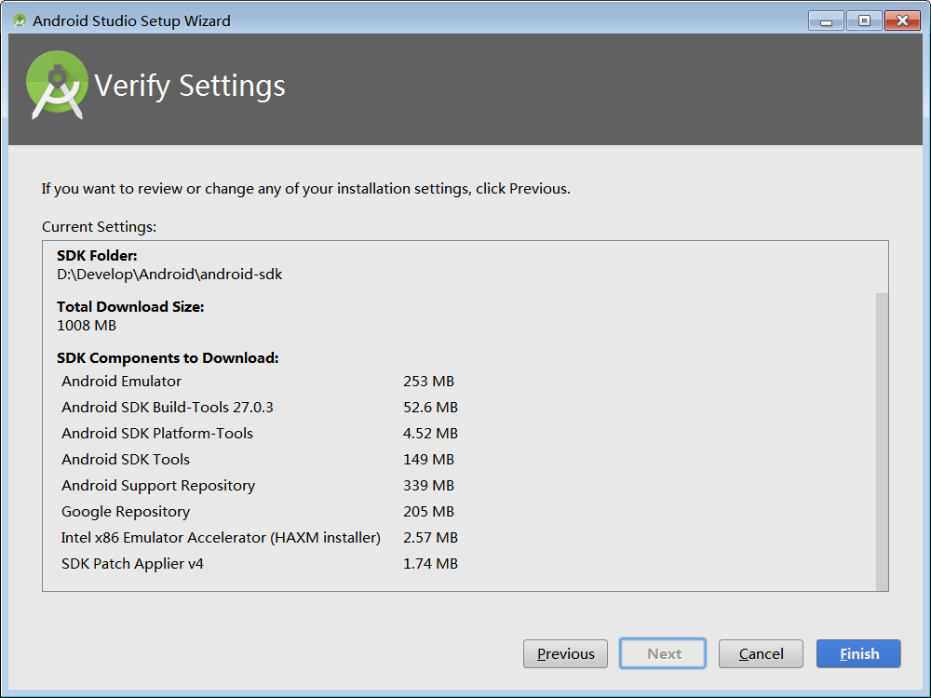
2.1 搭建Android开发环境
2.1.2 Android Studio
配置
确认设置

Slide 16
2.1 搭建Android开发环境
2.1.2 Android Studio
配置
首次打开Android Studio时，一般要配置下JDK和SDK。
1、欢迎界面Configure -> Project Defaults -> Project Structure
2、File -> Other Settings -> Default Project Sructure

Slide 17
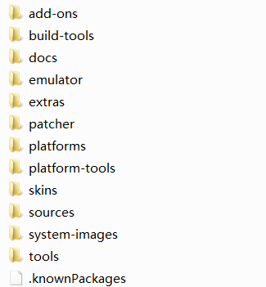
2.2 Android SDK
2.2.1 目录结构
Notes:
17

Slide 18
2.2 Android SDK
2.2.1 目录结构
add-ons目录下提供Google地图开发的库函数
build-tools目录下提供通用的编译工具
extras目录下存放了扩展工具包
patcher目录下存放了补丁包
platforms目录用来存放各种版本的SDK
platform-tools目录下提供与平台调试相关的工具
skins目录下存放了Android模拟器的皮肤
system-images目录下存放了模拟器映像文件
tools目录下保存了通用的Android开发调试工具
Notes:
18

Slide 19
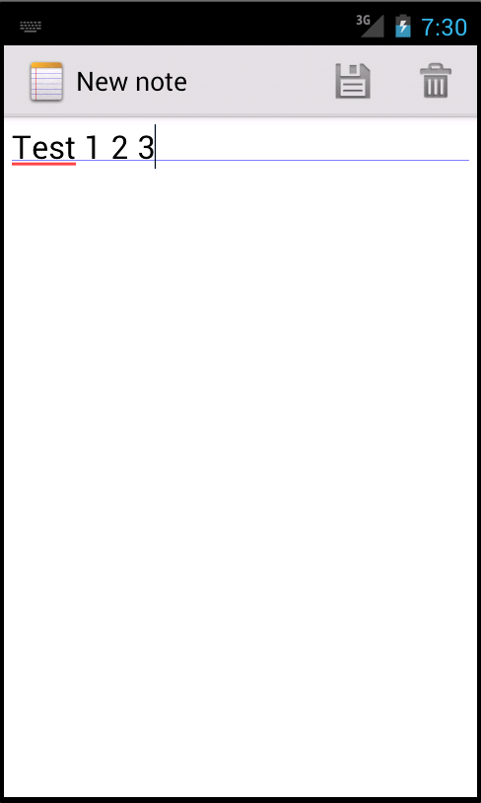
2.2 Android SDK
2.2.2 示例程序
NotesPad示例是一个记事本程序，可以将文字内容保存在记事本程序中，并支持添加和删除记事本操作。NotesPad示例说明了如何进行复杂程序设计，以及如何使用SQLite数据库保存数据和ContentProvider共享数据。

Slide 20
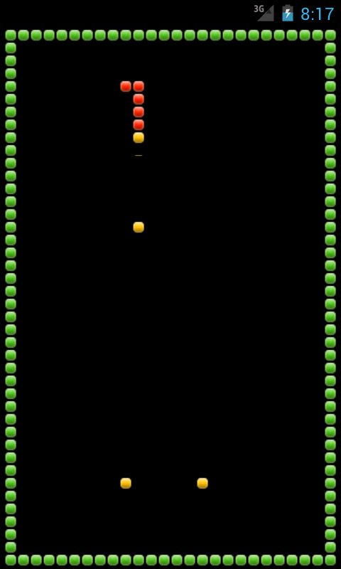
2.2 Android SDK
2.2.2 示例程序
Snake示例是一个经典的贪吃蛇小游戏，可以通过导航键控制贪吃蛇的前进方向。该示例演示了如何在Android系统中进行游戏开发，对进行游戏开发的程序人员具有一定的参考价值。

